Slide 1
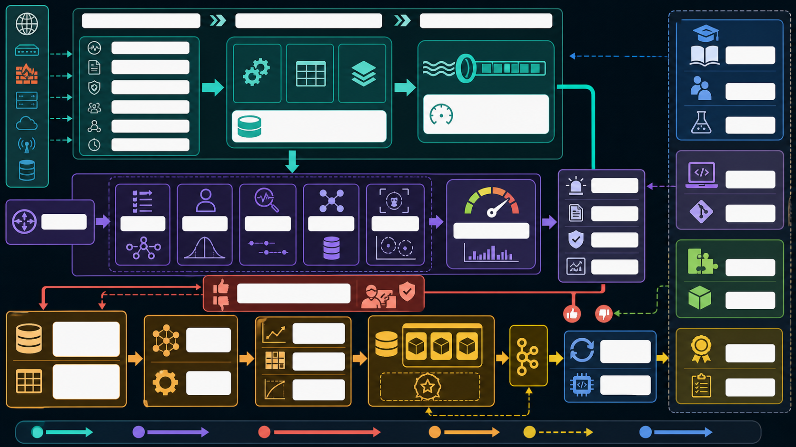
园区网络流量智能检测与分析专题汇报
从全流量采集分析平台到 AI 驱动检测、论文代码复用与验收证据闭环
远程系统
/home/wangwt/phase_2/code/traffic-analysis-platform
资料基线
858 篇论文 + 145 条代码候选 + 127 个已下载仓库
生成资产
产品架构 / 技术架构 / 部署拓扑 / AI 检测实现底图
园区网络流量智能检测与分析专题汇报 | 数据来源：远程 traffic-analysis-platform + 本地 858 篇论文/代码分析
01

Slide 2
EXECUTIVE SUMMARY
汇报结论：这是一个“可运营、可学习、可验收”的全流量安全闭环
858
439
127
2
13
已分析论文
强相关论文
本地可用代码仓库记录
K8s Ready 节点
traffic-analysis Running Pods
系统真实主链路
AI 检测落点
汇报口径边界
Rust Probe -> Ingest Gateway -> Kafka -> Flink -> 多存储 -> Go APIs -> Web UI -> 反馈/MLOps。远程代码和 K8s 清单均可追踪。
当前工程已有规则、行为、CEP、告警、反馈和 XGBoost/LightGBM MLOps；DA-FDIDS 等论文模型应作为插件化增强接入。
功能链路具备强证据；10x100Gbps、512Mpps、P95<=60s、95%准确率/误报率<5%仍需专项验收和第三方盲测。
最终呈现
一套真实可演示的园区全流量采集分析平台 + 一条可解释、可反馈、可灰度发布的 AI 检测闭环 + 一份可复测的论文/代码/模型/验收证据包。
园区网络流量智能检测与分析专题汇报 | 数据来源：远程 traffic-analysis-platform + 本地 858 篇论文/代码分析
02

Slide 3
AGENDA
汇报结构：先讲系统，再讲 AI，再讲论文代码如何转化
01
系统整体介绍
定位、产品能力、业务闭环、当前工程证据
02
真实架构拆解
产品架构、技术架构、部署拓扑、核心实现
03
AI 检测实现
流式推理、图/开放集增强、反馈学习、MLOps 热更新
04
858 篇论文与代码
研究地图、强相关优先级、开源代码复用路线
05
最终交付形态
演示系统、算法插件、论文专利、验收证据与路线图
园区网络流量智能检测与分析专题汇报 | 数据来源：远程 traffic-analysis-platform + 本地 858 篇论文/代码分析
03

Slide 4
SYSTEM POSITIONING
系统定位：不是抓包工具，而是园区全流量安全运营闭环
全流量可见
多源融合
智能检测
告警研判
PCAP/图谱取证
反馈学习
规则/模型治理
验收证据
高带宽看不清
告警多而不准
证据难回放
探针、会话化、流量态势、采集健康
规则 + 行为模型 + CEP + 多源上下文 + 反馈学习
Evidence、PCAP 索引/裁剪、对象 hash、下载审计
关联依赖专家
验收难闭环
攻击链、实体图谱、资产/用户/日志上下文
指标追溯、证据包、试点材料、第三方测试口径
园区网络流量智能检测与分析专题汇报 | 数据来源：远程 traffic-analysis-platform + 本地 858 篇论文/代码分析
04

Slide 5

园区网络全流量采集与分析系统产品架构图
园区网络 / TAP-SPAN / 终端与服务器
运营驾驶舱
综合态势
采集监测
威胁分析
Dashboard
态势大屏
专题入口
探针健康
数据质量
链路延迟
告警中心
攻击链
加密专题
采集接入
资产图谱
检测运营
审计配置
资产台账
通信关系
基线画像
规则/模型
白名单
MLOps
合规审计
通知策略
系统治理
验收证据包
全流量可见
多源融合
智能检测
告警研判
取证回放
反馈学习
规则/模型治理
园区网络流量智能检测与分析专题汇报 | 架构图为生成底图 + 可编辑事实标签叠加
05

Slide 6
PRODUCT CAPABILITY
产品能力：六大业务域承接“发现-研判-取证-优化-验收”
综合态势
采集监测
Dashboard、SituationalScreen、加密隧道/数据外传/APT 专题
Probe 管理、DataQuality、吞吐/丢包/延迟/DLQ
威胁分析
资产图谱
Alerts、Campaigns、AttackChain、EncryptedTraffic、Forensics
AssetInventory、Graph、Fusion、Baselines
检测运营
审计配置
Rules、Whitelist、Deployments、Models、MLOps、Playbooks
Compliance、AuditLog、Notifications、Settings
界面原则
一级菜单按业务域组织；闭环阶段用于流程、状态机和验收 ID，不直接作为导航标签。
06
园区网络流量智能检测与分析专题汇报 | 数据来源：远程 traffic-analysis-platform + 本地 858 篇论文/代码分析

Slide 7
REMOTE CODE EVIDENCE
远程代码实证：仓库是多语言工程系统，不是单点算法 Demo
Rust 探针
rust/probe-agent
AF_XDP/AF_PACKET/PCAP 离线采集、流聚合、PCAP 归档、DNS/DHCP/ARP 解析
Go 控制面
go/control-plane
ingest、auth、alert、rule、asset、graph、forensics、threat-intel 等 API 服务
Java Flink
java/flink-jobs
session、feature、rule、behavior、CEP、alert-generator、log、pcap-index、user-behavior
Web UI
web/ui
Vite + React + Ant Design + ECharts，30 个页面，真实 API 优先
MLOps
mlops + argo-events
ClickHouse 特征提取、XGBoost/LightGBM、评估、注册、Kafka model-updates
部署/契约
deployments + proto + common
K8s 清单、APISIX、Kafka topic、CH/PG DDL、跨语言 Protobuf 真源
注意口径
本页为静态代码/部署清单和 kubectl 快照归纳；性能、算法质量、第三方验收不由代码存在本身推出。
07
园区网络流量智能检测与分析专题汇报 | 数据来源：远程 traffic-analysis-platform + 本地 858 篇论文/代码分析

Slide 8
DATA FLOW
主数据链路：从包到告警，再回到规则和模型
Rust Probe
Ingest Gateway
Kafka Topics
Flink Jobs
Data Stores
Go APIs + UI
镜像/TAP/SPAN
流聚合/PCAP归档
gRPC + mTLS
批量接入/限流/DLQ
flow/session/feature
alerts/feedback/model
会话化/特征/规则
行为/CEP/告警生成
CH/PG/OS/Nebula
Redis/MinIO
告警/图谱/取证
运营与验收
反馈闭环
Alert Feedback / Whitelist / Rule Review / MLOps 产出 rule.updates 和 model-updates，Flink 热更新后重新进入在线检测链路。
园区网络流量智能检测与分析专题汇报 | 数据来源：远程 traffic-analysis-platform + 本地 858 篇论文/代码分析
08

Slide 9
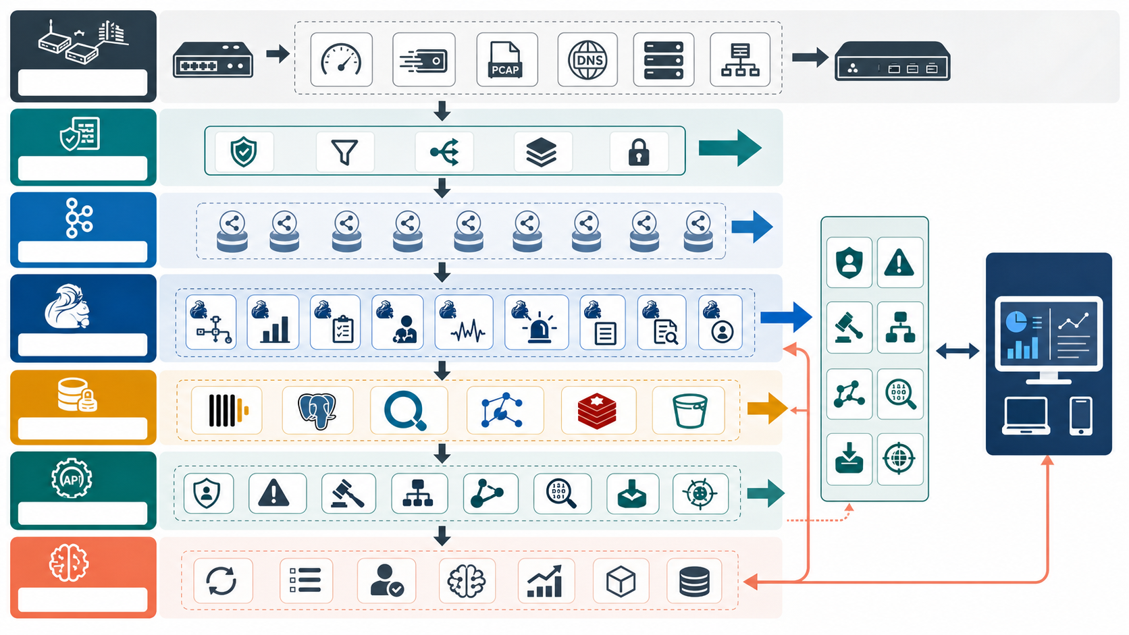
AF_XDP / AF_PACKET / PCAP / DNS-DHCP-ARP
Ingest Gateway -> Kafka
采集层
Rust Probe
接入安全
Ingest/mTLS
消息总线
Kafka Topics
Session / Feature / Rule / Behavior / CEP / Alert / Log / PCAP Index / User Behavior
流计算层
Flink Jobs
Web UI + Feedback + Whitelist + Rule Review + MLOps
存储层
多模态证据
ClickHouse / PostgreSQL / OpenSearch / NebulaGraph / Redis / MinIO
API层
Go Services
Auth / Alert / Rule / Asset / Graph / Forensics / Ingest / Threat Intel
反馈/MLOps
热更新
园区网络流量智能检测与分析专题汇报 | 架构图为生成底图 + 可编辑事实标签叠加
09

Slide 10
TECHNICAL DECOMPOSITION
技术架构拆解：每层都有可追踪代码、契约和部署对象
1
采集与聚合
hostNetwork + privileged Probe DaemonSet；接口 ens9f0、af_packet、flow_capacity 250000、batch_size 100
2
消息与流计算
Kafka topic 初始化覆盖 flow/session/feature/detections/alerts/feedback/rule/model/dlq；Flink 9 类作业
3
存储与检索
ClickHouse 2 shard x 2 replica + 3 Keeper；PG 元数据；OpenSearch 全文；Nebula 关系；Redis 缓存；MinIO PCAP/模型
4
控制面服务
Go 服务按 api/service/repository/config 分层，承接告警、规则、资产、图谱、取证、认证、威胁情报
5
可观测与安全
APISIX NodePort 30180；Kafka SASL_SSL；mTLS 探针接入；Keycloak/OIDC；Grafana/Loki
园区网络流量智能检测与分析专题汇报 | 数据来源：远程 traffic-analysis-platform + 本地 858 篇论文/代码分析
10

Slide 11
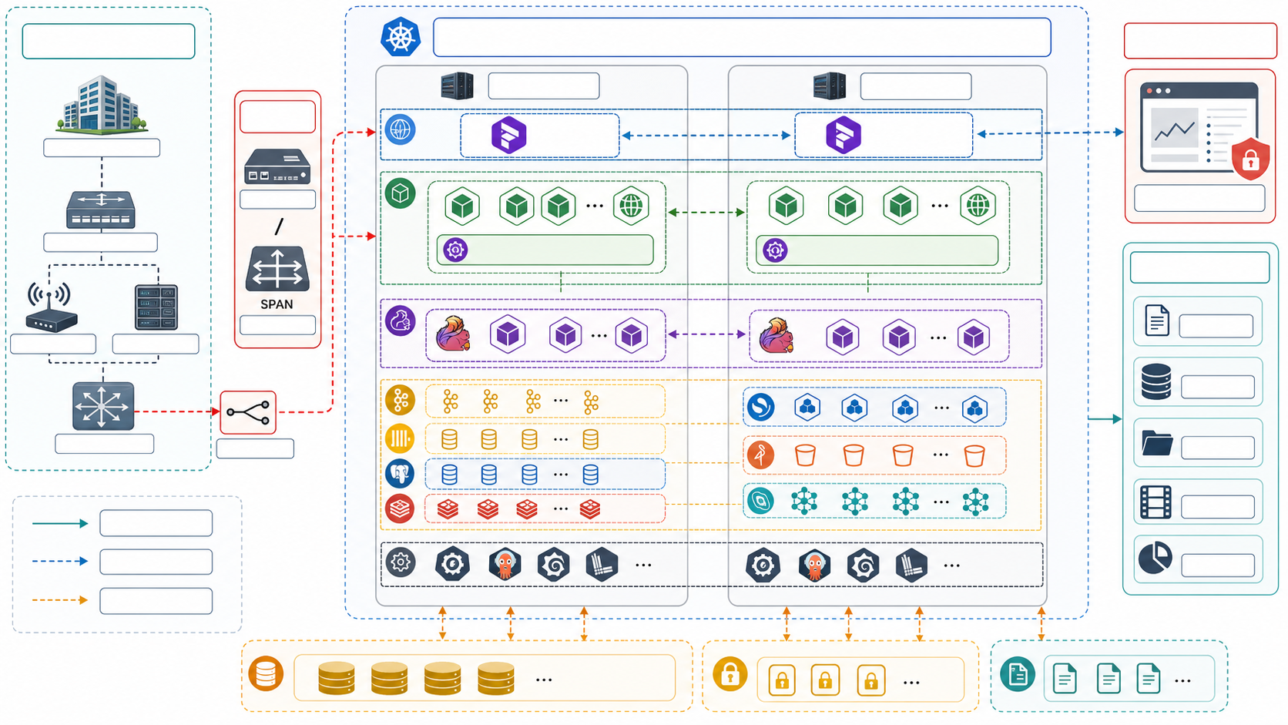
园区网络 / TAP-SPAN 镜像
Kubernetes 集群：8-2tb(10.0.5.8) + zeus-server(10.0.5.9)
Probe Agent DaemonSet
APISIX NodePort 30180
traffic-analysis: Go APIs / Web UI / Probe / Queue
浏览器/运维/验收人员
flink: JobManager + TaskManagers
middleware/databases/minio/iam/observability
证据包 / 报告 / PCAP / 模型
园区网络流量智能检测与分析专题汇报 | 架构图为生成底图 + 可编辑事实标签叠加
11

Slide 12
DEPLOYMENT FACTS
当前部署快照：两节点 Ready，业务服务以 K8s 工作负载运行
节点
traffic-analysis namespace
8-2tb 10.0.5.8（control-plane）
zeus-server 10.0.5.9（worker）
Kubernetes v1.29.15 / openEuler 22.03 / containerd
13 个 Running Pod：alert、asset、auth、forensics、graph、ingest、probe(2)、rule、threat-intel、web-ui 等。另有历史 Completed/Error pod 记录，不作为现行服务能力声称。
入口
消息
流计算
gateway/apisix NodePort 30180
middleware/kafka-0/1/2 + bootstrap
flink JobManager / TaskManager
OLAP
元数据
对象/证据
ClickHouse 1/2 + Keeper
PostgreSQL primary/replica
MinIO + minio-proxy
图谱
认证
观测
Nebula meta/storage/graph
Keycloak / OIDC
Grafana / Loki
园区网络流量智能检测与分析专题汇报 | 数据来源：远程 traffic-analysis-platform + 本地 858 篇论文/代码分析
12

Slide 13
在线流式检测
特征工程 / 表征
模型决策与解释
论文与代码资产库
规则 / 行为 / CEP / 图上下文 / 开放集评分
TP/FP 反馈与人工审核
Benchmark / 候选算法 / 预处理复用 / 验收证据
MLOps：抽取 -> 训练 -> 评估 -> 注册 -> 发布
Kafka model-updates / Flink 热更新
园区网络流量智能检测与分析专题汇报 | 架构图为生成底图 + 可编辑事实标签叠加
13

Slide 14
AI IMPLEMENTATION
AI 驱动检测：当前已具备工程闭环，重点补强模型质量与开放集能力
当前已有
需要补强
验收落点
规则检测、行为检测、CEP、Alert Generator
Alert Feedback、Whitelist、Rule Review
MLOps：extract/train/evaluate/register
XGBoost/LightGBM + F1/Precision/Recall/AUC
MinIO/模型注册/ Kafka model-updates
DA-FDIDS 动态图/少样本/域适应插件
开放集拒识与 Unknown Recall
图上下文与多源融合消融
冻结盲测包与阈值锁
Python/Java/Flink 离在线一致性
准确率、误报率、Unknown Recall
P95 端到端延迟
模型版本、灰度、回滚、审计
PCAP/证据/相似样本解释
第三方可复测报告
园区网络流量智能检测与分析专题汇报 | 数据来源：远程 traffic-analysis-platform + 本地 858 篇论文/代码分析
14

Slide 15
MLOPS LOOP
MLOps 实现链路：从告警反馈到模型热更新
1 数据提取
2 模型训练
3 模型评估
4 模型注册
5 热更新
ClickHouse features_stat + alerts + alert_feedback
输出 train/test parquet 与 metadata
XGBoost / LightGBM
类别不平衡、早停、5 折交叉验证
Accuracy / Precision / Recall / F1
AUC-ROC / AUC-PR / 混淆矩阵 / 阈值分析
MinIO artifact_uri + Model Registry
版本、指标、状态和审计
Kafka model-updates
Flink 监听并重载模型/阈值
设计原则
AI 结果必须可解释、可回放、可灰度、可回滚；不能只把离线模型分数堆到告警页面。
园区网络流量智能检测与分析专题汇报 | 数据来源：远程 traffic-analysis-platform + 本地 858 篇论文/代码分析
15

Slide 16
DA-FDIDS POSITION
DA-FDIDS 的正确落点：AI 检测模型插件，而不是全流量平台本身
模型定位
谨慎口径
域自适应基础表征增强的少样本动态网络入侵检测模型；在 DIDS-MFL 基线基础上增强 LoRA、cache、GRL、MMD、Stable-LoRA、RBF cache、MHA feature weighting。
当前代码更接近 few-shot episode 分类；若称开放集/基础模型，需要补齐未知类拒识、真实预训练 checkpoint、host/time/domain-disjoint 实验。
TrafficEncoder
LoRA
Cache Fusion
统一流量表征
支持集快速适配
相似样本检索增强
GRL/MMD
Stable-LoRA
RBF/MHA
域对抗与分布对齐
稳定性约束
漂移下特征加权
工程接入方式
将 DA-FDIDS 作为候选模型服务/离线训练插件接入 FeatureStat/FeatureSeq，输出 DetectionBatch/Evidence，由 MLOps 管版本、阈值、灰度和回滚。
园区网络流量智能检测与分析专题汇报 | 数据来源：远程 traffic-analysis-platform + 本地 858 篇论文/代码分析
16

Slide 17
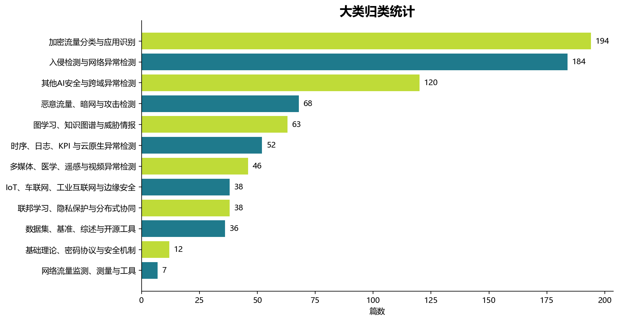
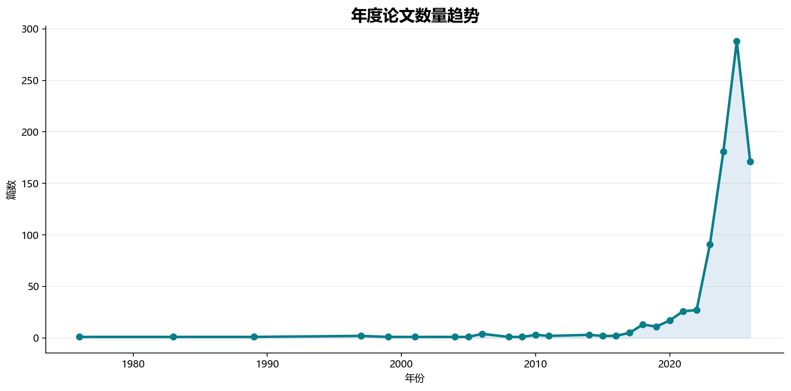
PAPER MAP
858 篇论文研究地图：强相关主体集中在流量识别与 NIDS
194
184
68
63
52
加密流量分类与应用识别
入侵检测与网络异常检测
恶意流量、暗网与攻击检测
图学习、知识图谱与威胁情报
时序/日志/KPI/云原生异常
园区网络流量智能检测与分析专题汇报 | 数据来源：远程 traffic-analysis-platform + 本地 858 篇论文/代码分析
17

Slide 18
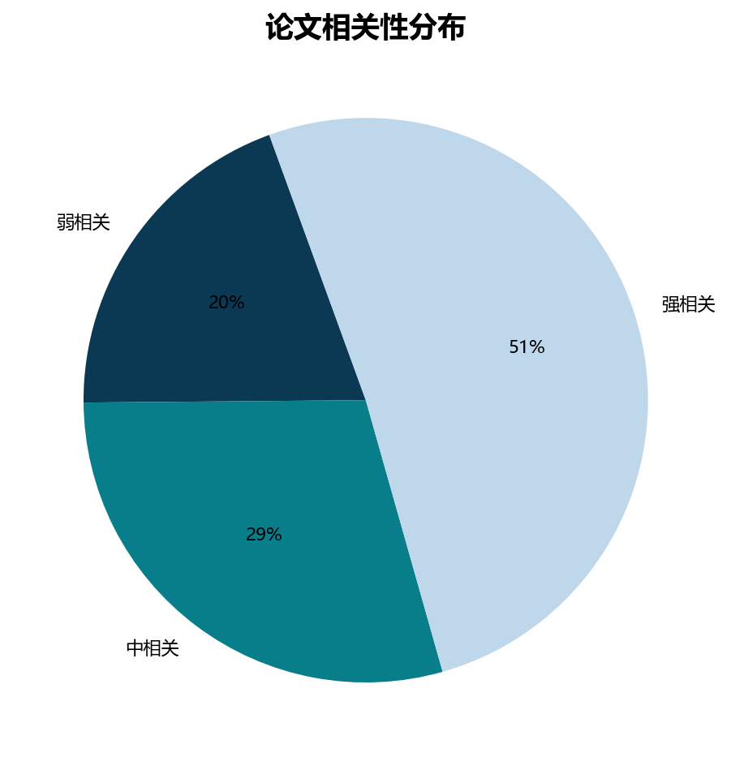
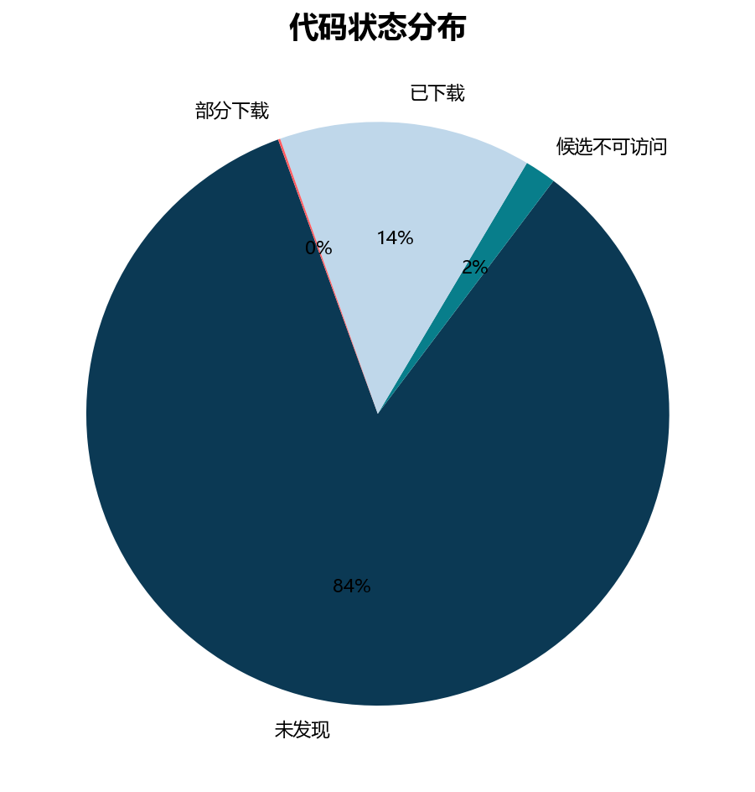
RELEVANCE & CODE
论文使用优先级：439 篇强相关，120 篇已有可用代码覆盖
强相关
439 篇
优先进入模型候选、基线复现、benchmark 与系统增强
中相关
251 篇
用于图关联、时序日志、联邦协同、边缘部署等模块迁移
弱相关
168 篇
主要服务背景综述、异常检测通用范式和评审补充
代码状态
127 个已下载仓库记录
覆盖 120 篇论文；145 条代码候选用于持续核验
园区网络流量智能检测与分析专题汇报 | 数据来源：远程 traffic-analysis-platform + 本地 858 篇论文/代码分析
18

Slide 19
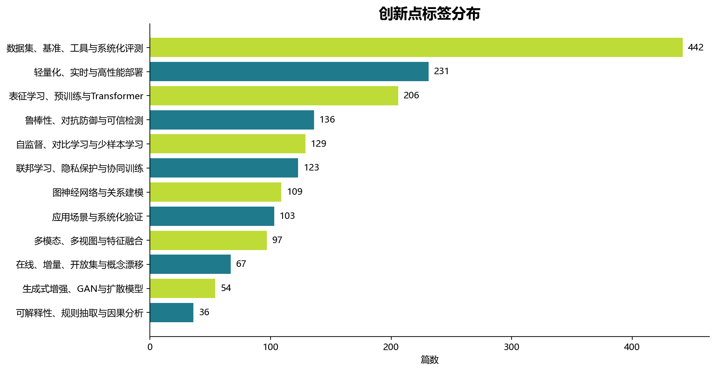
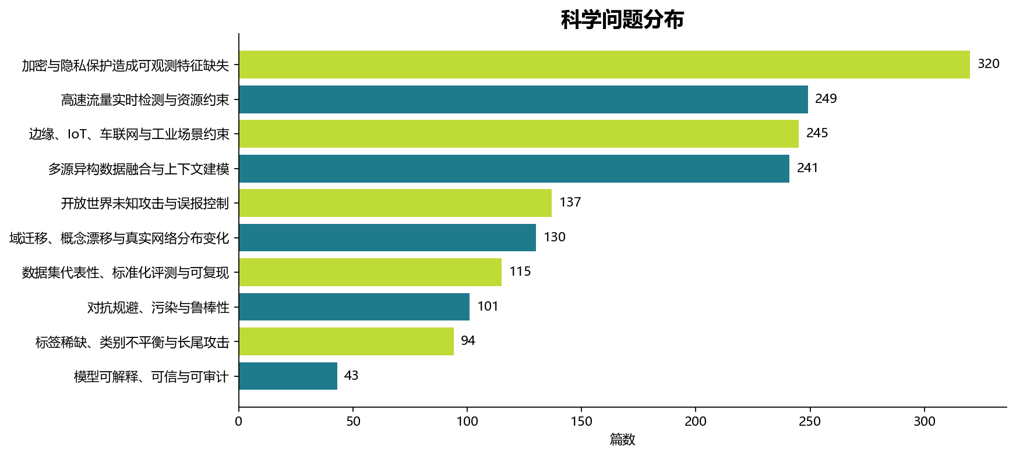
RESEARCH SIGNALS
论文启示：工程系统必须同时处理可观测缺失、实时约束和真实漂移
表征学习
开放世界
系统评测
字节/包/流/图统一表征，适合进入 FeatureSeq 与模型插件。
未知攻击、低误报、漂移适配需要独立指标和阈值锁。
Benchmark、回放、第三方盲测比单点高分更重要。
园区网络流量智能检测与分析专题汇报 | 数据来源：远程 traffic-analysis-platform + 本地 858 篇论文/代码分析
19

Slide 20
PAPER-TO-SYSTEM FRAMES
逐帧使用论文：从“读文献”转成“系统组件证据链”
1
Frame 1 需求与科学问题
用 10 类科学问题解释为什么需要加密流量表征、图融合、开放集和持续学习。
2
Frame 2 技术路线筛选
强相关论文先进入加密流量、NIDS、恶意流量、图学习、在线部署五个技术簇。
3
Frame 3 模型与基线复现
优先复现强相关 + 已下载代码，形成 FS-Net/ET-BERT/TrafficFormer/FIR-GNN/HyperVision 等 benchmark。
4
Frame 4 工程接入设计
把论文方法映射到 FeatureStat/FeatureSeq、DetectionBatch、Evidence、MLOps、model-updates。
5
Frame 5 验收与论文输出
冻结盲测包、复现表、消融、错误分析、第三方报告共同支撑论文/专利/软著/验收。
园区网络流量智能检测与分析专题汇报 | 数据来源：远程 traffic-analysis-platform + 本地 858 篇论文/代码分析
20

Slide 21
OPEN SOURCE REUSE
开源代码使用方式：不是直接搬模型，而是形成可复现组件库
表征与预训练
ET-BERT、TrafficFormer、TrafficLLM、YaTC、UniNet、FS-Net
构建字节/包/流序列表征、tokenizer、预训练/微调基线
图与开放集
FIR-GNN、HyperVision、DawnGuard、ERFS、FeCoGraph、Sieve、Open-Detect
抽取图构造、few-shot、未知/噪声标签处理和关系建模方法
实时与工具
Marina、NTLFlowLyzer、FastTraffic、CENTIME
复用高性能特征、流量切分、轻量分类和数据集生成思路
漂移与鲁棒
Rosetta、Argus、ReCDA、PANTS、MAML-Training-ETC
支撑跨域、漂移、自适应、对抗鲁棒和动态网络实验
知识与取证
Open-CyKG、Krystal、TeRed、TraceCluster
补强图谱、威胁情报、因果/溯源和证据解释
使用原则
先做统一数据适配与指标复现，再做模型裁剪和在线接入；不把论文仓库原样放进生产链路。
21
园区网络流量智能检测与分析专题汇报 | 数据来源：远程 traffic-analysis-platform + 本地 858 篇论文/代码分析

Slide 22
PRIORITY PAPERS
强相关优先清单：先打通对系统最有价值的复现闭环
DawnGuard
多流时序图，早期加密恶意流量检测
图/早期检测/恶意加密流量
SnifferDog
异构特征综合学习识别恶意流
多视图特征融合
FIR-GNN
基于流交互关系的图神经网络 IDS
图结构入侵检测
HyperVision
未知加密恶意流量实时图分析
开放集/未知攻击
Marina
Terabit 级 ML 驱动实时网络监测
高速监测工程参考
TrafficLLM
面向网络流量分析的大模型表征
LLM/通用表示扩展
复现产物
每篇形成：数据适配脚本、训练/推理入口、指标 JSON、错误样本、可接入平台的特征/模型接口说明。
园区网络流量智能检测与分析专题汇报 | 数据来源：远程 traffic-analysis-platform + 本地 858 篇论文/代码分析
22

Slide 23
ACCEPTANCE BOUNDARY
验收口径：功能主链路与任务书指标必须分层表达
功能主链路
有较强证据
远程记录显示 full/live/python-test 通过，业务 Pod 正常运行；可用于演示和功能回归。
P95 <= 60s
待专项证据
需要 event_ts、ingest_ts、kafka_ts、flink_out_ts、api_seen_ts、ui_seen_ts 的端到端统计。
10 x 100Gbps / 512Mpps
待压测
需要硬件拓扑、包长分布、丢包率、CPU/NUMA、Kafka lag、Flink backpressure 报告。
95% 准确率 / <5% 误报率
待第三方盲测
需要冻结样本、标签、阈值锁、混淆矩阵、Unknown Recall 和置信区间。
生产安全与 HA
持续加固
Kafka SASL_SSL、ExternalSecret、mTLS、NetworkPolicy、故障演练、RTO/RPO。
汇报红线
不能把“架构支持”“小样本演示”“代码存在”写成“指标已经全部达成”。
园区网络流量智能检测与分析专题汇报 | 数据来源：远程 traffic-analysis-platform + 本地 858 篇论文/代码分析
23

Slide 24
TARGET OUTPUT
最终应该呈现出的成果形态
可演示系统
可运行链路
Web UI 真实 API、态势大屏、告警、图谱、PCAP 取证、反馈与模型管理闭环。
Probe/Kafka/Flink/CH/PG/OS/Nebula/Redis/MinIO/Go API/K8s 清单可追踪。
AI 模型包
论文代码证据
规则+行为+CEP 当前可用；DA-FDIDS/图/开放集/预训练模型以插件方式进入 MLOps。
858 篇研究地图、强相关复现清单、127 个代码仓库、benchmark 与消融表。
验收证据包
科研输出
基线、样本、标签、指标、P95、压测、安全、HA、第三方盲测和试点报告。
论文、专利、软著和技术报告共享同一真实工程证据链。
园区网络流量智能检测与分析专题汇报 | 数据来源：远程 traffic-analysis-platform + 本地 858 篇论文/代码分析
24

Slide 25
ROADMAP
实施路线：先闭环可信最小系统，再扩展高速与第三方验收
M1 架构与证据冻结
M2 AI 检测 MVP
M3 开放集与图增强
M4 MLOps 与灰度
M5 专项验收
固化当前代码、镜像、K8s、topic、DDL、样本和 PPT 架构口径。
FeatureStat/Seq -> DetectionBatch -> Evidence -> UI，接入 XGBoost/LightGBM 和 1-2 个论文模型。
DA-FDIDS/图关系/开放集评分/相似样本解释，完成离线消融和错误分析。
反馈样本池、阈值锁、模型注册、热更新、回滚和审计报告。
P95、100G/512Mpps、95%/5%、安全/HA/第三方盲测与试点报告。
园区网络流量智能检测与分析专题汇报 | 数据来源：远程 traffic-analysis-platform + 本地 858 篇论文/代码分析
25

Slide 26
RISK CONTROL
风险控制：防止“论文、模型、平台、验收”四张皮
风险 1
控制
模型离线高分，线上无证据
统一 Feature 契约、离在线一致性测试、Evidence 可追溯。
风险 2
控制
论文代码难复现
先选强相关+已下载代码；输出数据适配、指标 JSON 和复现日志。
风险 3
控制
架构图脱离实际
所有图中组件只取自远程代码、K8s 清单、proto、topic、DDL 和 kubectl 快照。
风险 4
控制
验收指标被过度承诺
功能证据、专项压测、第三方盲测分层汇报，不混用。
风险 5
控制
反馈学习失控
模型版本、阈值锁、灰度、回滚、审计和人工审核。
园区网络流量智能检测与分析专题汇报 | 数据来源：远程 traffic-analysis-platform + 本地 858 篇论文/代码分析
26

Slide 27
结论
用真实全流量工程底座承接 AI 检测，用论文代码证据链支撑可复测创新
系统
当前平台已具备采集、流计算、存储、API、UI、取证、反馈和 MLOps 主链路。
AI
AI 模型应作为可灰度发布的检测插件接入，而不是游离于平台之外的离线脚本。
论文
858 篇论文和 127 个代码仓库要落成 benchmark、候选算法、实验报告和验收证据。
验收
所有指标必须通过冻结样本、压测、第三方盲测和现场试点闭环。
最终目标：看得见、判得准、查得到、说得清、学得动、验得过。
园区网络流量智能检测与分析专题汇报 | 数据来源：远程 traffic-analysis-platform + 本地 858 篇论文/代码分析
27

